Slide 1
Communauté des maladies émergentes et zoonotiques
Identifier les risques émergents grâce à l’intelligence collective
CMEZ – Mise à jour du réseau des animaux de compagnie du SCSSA
17 Juillet 2023
www.cezd.ca

Slide 2
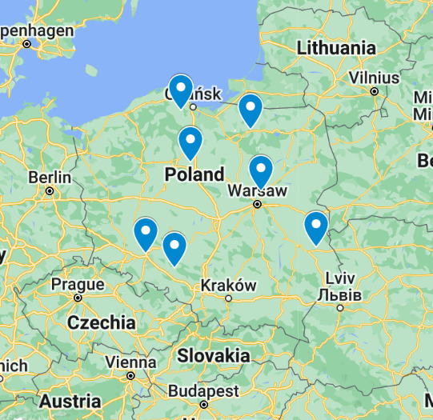
Chats polonais infectés avec IAHP H5N1
19 juin 2023 – L’autorité vétérinaire polonaise commence à recevoir des notifications à travers le pays.
70 cas suspects
  Signes respiratoires et neurologiques
  Multiple mortalités
22 juin 2023 – Les résultats de laboratoire révèlent Influenza A H5N1

Slide 3
Chats polonais infectés avec IAHP H5N1
Juillet 2023
  Le génotypage montre que les virus sont étroitement apparentés et qu'ils étaient prédominants au plus fort de l'épidémie de grippe aviaire de 2022/23 en Pologne.
  Le cas le plus récent de ce génotype est celui d'une cigogne blanche.
  2 mutations favorables à l'adaptation des mammifères
Toutes les souches semblent provenir d'une source commune
ECDC Report + OFFLU Report
La transmission de chat à chat et d'oiseau à chat n'est pas considérée comme un mode de transmission.
5 Juillet 2023
  45 échantillons prélevés sur des chats malades ou morts ont été testés
  24 se sont révélés positifs au virus de l'influenza A(H5N1).
  13 chats ont été nourris avec de la viande de volaille crue
Survival of Highly Pathogenic Avian Influenza H5N1 Virus in Tissues Derived from Experimentally Infected Chickens - PMC (nih.gov)
Notes:
Tests positifs au 12 juillet (estimation)
28 chats positifs
1 caracal positif

Slide 4
Chats polonais infectés avec IAHP H5N1
Analyse des risques de l'ECDC (8 juillet 2023) :
  Risque faible pour le grand public, risque modéré pour les personnes exposées à des chats infectés
Orientations sur les problèmes de santé humaine liés à l’influenza aviaire au Canada - Canada.ca
L'influenza aviaire H5N1 hautement pathogène (IAHP) et les animaux de compagnie - Agence canadienne d'inspection des aliments (canada.ca)
  Ne laissez pas votre chien ou votre chat manger ou jouer avec des oiseaux sauvages morts.
  Ne donnez pas à votre chien ou à votre chat de la viande crue de volaille, d'oiseaux sauvages ou de gibier à plumes.
  Contactez votre vétérinaire si vous avez des questions sur la santé de votre animal.
Grippe A(H5N1) chez le chat – Pologne (who.int)

Slide 5


Italie – Chats et chiens domestiques positifs sérologiquement au H5N1
H5N1 détecté dans une ferme de basse-cour avec des oiseaux domestiques
5 chiens et 1 chat ont été trouvés sérologiquement positifs pour le H5N1 le 22 mai 2023.
Tous les animaux étaient asymptomatiques
Question : quelle est la fiabilité de la sérosurveillance chez les chiens et les chats ?

Slide 6




Efficient Direct and Limited Environmental Transmission of SARS-CoV-2 Lineage B.1.22 in Domestic Cats | Microbiology Spectrum (asm.org)
4 groupes similaires
4 chats chaque
Échange de cages
Jour 6 post inoculation intranasale
Chat 1 inoculation intranasale
Chat 3+4 Cage séparée
Des écouvillons nasaux et rectaux ont été prélevés 15 fois tout au long de l'étude.
Sang, écouvillons oropharyngés et nasaux prélevés à J0, J8, J15 et lors de l'euthanasie.
Chat 2 contact direct 1 JPI

Slide 7

Efficient Direct and Limited Environmental Transmission of SARS-CoV-2 Lineage B.1.22 in Domestic Cats | Microbiology Spectrum (asm.org)
Les 4 chats inoculés ont été infectés
sgPCR Résultats positifs pour tous les chats
Tous ont séroconverti
2/4 ont présenté un léger écoulement nasal séreux
¾ Des chats en contact direct ont été infectés
¾ des chats ont eu des résultats positifs à la sgPCR
2/4 ont séroconverti
Pas de signes cliniques
1/8 Les chats en contact avec l'environnement ont été infectés
1 chat positif à la sgPCR
Tous séronégatifs
Pas de signes cliniques
Notes:
Les chats ont été considérés comme infectieux sur la base d'une sgPCR positive ou d'une séroconversion.
Aucune tentative d'isolement du virus n'a été effectuée.

Slide 8
Résultats sur les surfaces environnementales
Efficient Direct and Limited Environmental Transmission of SARS-CoV-2 Lineage B.1.22 in Domestic Cats | Microbiology Spectrum (asm.org)
Conclusions
  Le contact direct est un mécanisme de transmission efficace
  Le contact indirect est moins efficace mais ne peut être exclu
Surveillance du virus sur le sol, le bac à litière, le plat de nourriture, le jouet et le mur.
Dégradation et inactivation du virus après 8,8 heures (intervalle de confiance à 95 % : 1,5 - 31,2 heures).

Slide 9
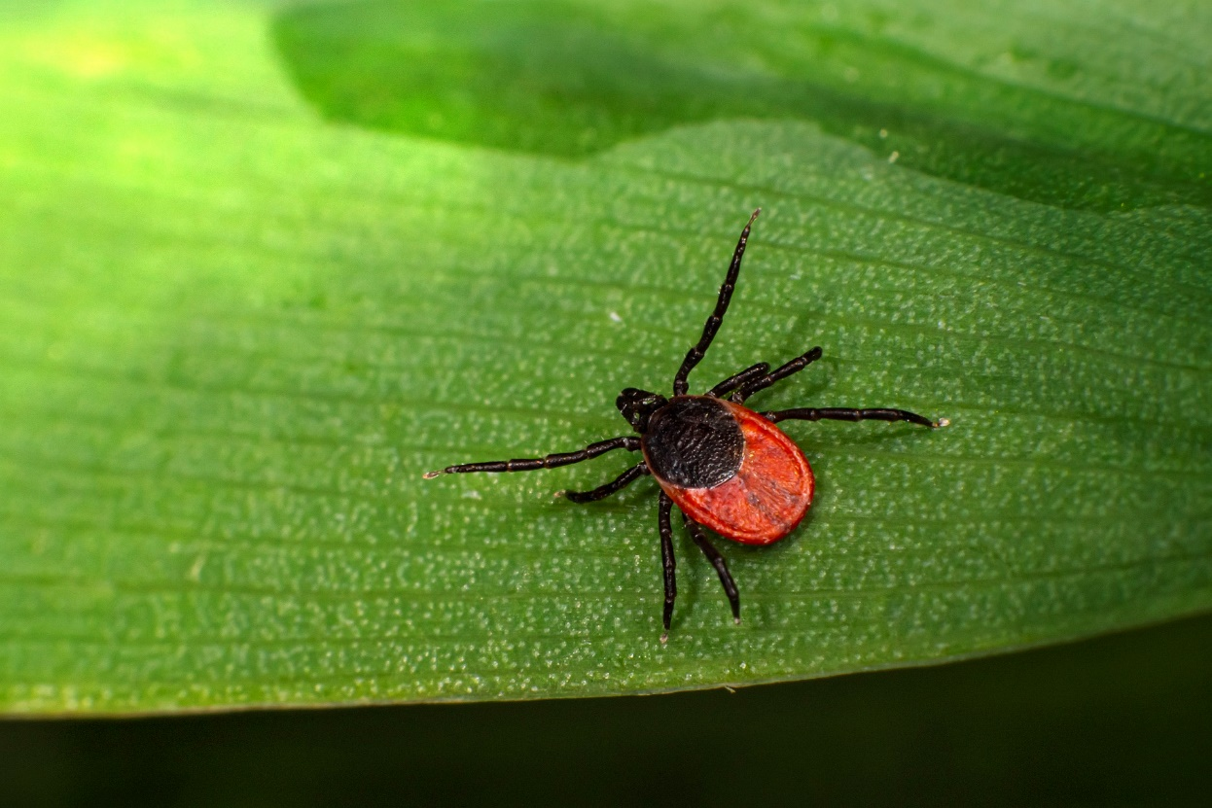
Signalements d'une augmentation des maladies à transmission vectorielle dans le Maine et le Michigan
Anaplasmose
Maladie de Lyme
Ehrlichiose
Babésiose
Il n'est plus possible d'y accéder en raison des recherches limitées de ProMed
Companion Animal Parasite Council | 2023 Annual Pet Parasite Forecasts (capcvet.org)

Slide 10
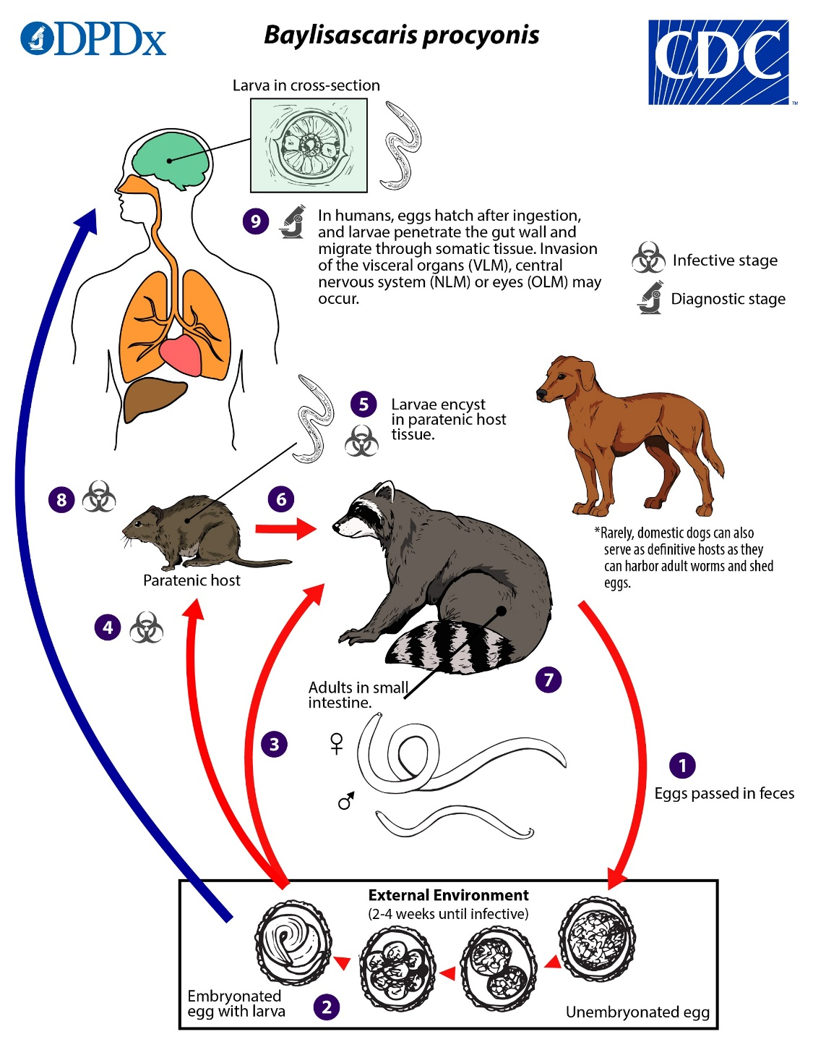
Baylisascaris procyonis Roundworm Infection in Child with Autism Spectrum Disorder, Washington, USA, 2022 - Volume 29, Number 6—June 2023 - Emerging Infectious Diseases journal - CDC
Enfant atteint d'autisme et présentant un pica
A développé une méningite à éosinophiles.
L'évaluation environnementale a révélé la présence de latrines pour ratons laveurs à proximité de la maison du patient.

Slide 11
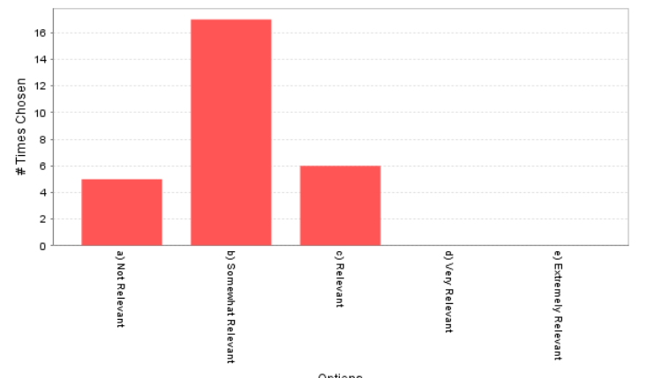
Angiostrongylus vasorum au R.-U.
Canine angiostrongylosis: the French heartworm: an emerging threat in North America - PubMed (nih.gov)
"Le parasite s'est maintenant établi sur le continent canadien (Nouvelle-Écosse) et il s'établira probablement partout où des limaces et des escargots terrestres sont présents en tant qu'hôtes intermédiaires.”
Moxidectin/Imidacloprid est approuvé pour la prévention de l'Angiostrongylus vasorum chez les chiens au Canada.
Un sondage de l'Ontario publié en 2021 n'a trouvé aucune preuve de l'existence du parasite
Metastrongyloid lungworms - Canadian Parasitology Expert Panel Guidelines | CPEP - University of Saskatchewan (usask.ca)
Investigation of the occurrence of Angiostrongylus vasorum in coyotes in southern Ontario, Canada

Slide 12
Publications scientifiques d’intérêt
Intestinal infection with Echinococcus multilocularis in a dog - PubMed (nih.gov)
Novel molecular diagnostic (PCR) diagnosis and outcome of intestinal Echinococcus multilocularis in a dog from western Canada in: Journal of the American Veterinary Medical Association - Ahead of print (avma.org)
Emergence of canine hookworm treatment resistance: Novel detection of Ancylostoma caninum anthelmintic resistance markers by fecal PCR in 11 dogs from Canada in: American Journal of Veterinary Research - Ahead of print (avma.org)
Rising Incidence of Sporothrix brasiliensis Infections, Curitiba, Brazil, 2011–2022 - Volume 29, Number 7—July 2023 - Emerging Infectious Diseases journal – CDC
Early Release - Highly Pathogenic Avian Influenza A(H5N1) Clade 2.3.4.4b Virus in Domestic Cat, France, 2022 - Volume 29, Number 8—August 2023 - Emerging Infectious Diseases journal – CDC
Frontiers | Emergence of a novel reassortant H3N6 canine influenza virus (frontiersin.org)

Slide 13
Publications scientifiques d’intérêt
Clinical investigation and management of Brucella suis seropositive dogs: A longitudinal case series - PubMed (nih.gov)
First molecular confirmation of multiple zoonotic vector-borne diseases in pet dogs and cats of Hong Kong SAR - PubMed (nih.gov)
SARS-CoV-2 Seroprevalence and Cross-Variant Antibody Neutralization in Cats, United Kingdom - Volume 29, Number 6—June 2023 - Emerging Infectious Diseases journal – CDC
SARS-CoV-2 Seroprevalence Studies in Pets, Spain - PubMed (nih.gov)

